Slide 1
Penyakit yang ditularkan oleh serangga
Pertemuan 6

Slide 2
Tungau (Mites)
Kingdom : Animalia
Phylum : Arthropoda
Kelas : Arachanida
Ordo : Acarinida
Famili : Demodicidae, Psorergatidae, Tydeidae, dll
Genus : Demodex, Psorergates, Tydeus, dll
Spesies : Demodexbrevis, Psorergatesovis, Tydeusmolestus, dll

Slide 3
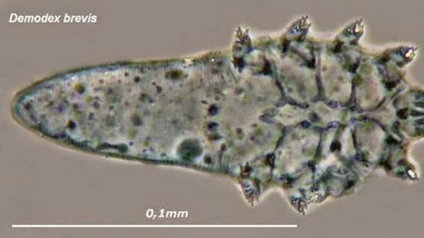
Demodex brevis

Slide 4
Demodex brevis
Demodex brevis merupakan tungau wajah, biasanya ditemukan dalam kelenjar sebaceous dari tubuh manusia.
Dalam kondisi normal mereka tidak berbahaya, namun dalam kondisi wabah (demodicosis) mereka bisa berbahaya.

Slide 5
Demodex brevis
Brevis demodex biasanya ditemukan di kelenjar sebaceous terhubung ke folikel rambut.
Dapatditemukan di wajah, dekat hidung, bulu mata dan alis, dan juga terdapat di tempat lain pada tubuh.
Tungau demodex jantan dan betina memiliki pembukaan genital, dan pembuahan internal.
Perkawinan berlangsung di pembukaan folikel, dan telur diletakkan di dalam folikel rambut atau kelenjar sebaceous.

Slide 6
Demodex brevis
Larva tungau menetas setelah tiga sampai empat hari, dan larva berkembang menjadi dewasa dalam waktu sekitar tujuh hari.
Umur total tungau demodex adalah beberapa minggu.
Tungau mati membusuk di dalam folikel rambut atau kelenjar sebaceous.
Penelitian terbaru telah menunjukkan bahwa penyakit kulit yang umum rosacea dapat disebabkan oleh tungau membusuk.Infestasi pada manusia disebut demodicosis atau demodex (radang kelopak mata).

Slide 7
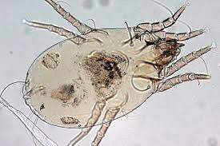
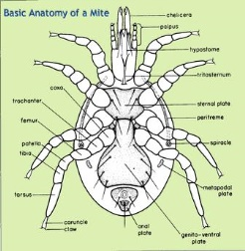
Dermatophagoides pteronyssinus

Slide 8
Dermatophagoides pteronyssinus
tungau debu rumah (TDR) berukuran 0,2 – 1,2 mm, badannya berbulu dan berkaki 4 pasang (dewasa).
Makanannya adalah serpihan kulit (skuama) manusia / binatang.
TDR termasuk ordo acari, mengalami metamorfosis tidak sempurna dan ditemukan pada debu rumah terutama
di tempat tidur (sprei, kasur, bantal),
karpet,
lantai dan juga ditemukan di luar rumah

Slide 9
Dermatophagoides pteronyssinus
Tungau merupakan komponen alergenik utama dari debu rumah.
TDR yang mengandung alergen adalah kutikula, organ seks dan saluran cerna.
Selain bagian badan, feses TDR juga mempunyai sifat antigenik.
Antigen yang berasal dari tubuh TDR masuk ke dalam tubuh manusia melalui penetrasi kulit, sedangkan yang berasal dari feses masuk ke dalam tubuh manusia melalui inhalasi.

Slide 10
Dermatophagoides pteronyssinus
Tungau ini diketahui sebagai pemicu serangan asma dan gejala-gejala alergi di seluruh dunia.
Penyebabnya adalah enzim-enzim (terutama protease) yang keluar dari perut bersama-sama kotorannya.
Tungau debu merupakan alergen hirup sebagai faktor pencetus timbulnya penyakit alergi seperti dermatitis atopik, asma bronkial dan rinitis.

Slide 11
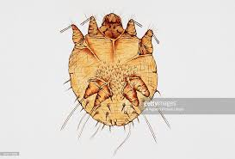
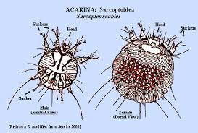
Sarcoptes scabei

Slide 12
Sarcoptes scabei
Sarcoptes scabiei adalah tungau yang termasuk famili Sarcoptidae, ordo Acari kelas Arachnida.
Badannya transparan, berbentuk oval, pungggungnya cembung, perutnya rata, dan tidak bermata.
Ukurannya,yang betina antara 300-450 mikron x 250-350 mikron, sedangkan yang jantan lebih kecil, antara 200-240 mikron x 150-200 mikron.
Bentuk dewasa tungau ini memiliki 4 pasang kaki, 2 pasang merupakan pasangan kaki depan dan 2 pasang lainnya kaki belakang.

Slide 13
Sarcoptes scabei
Pasangan kaki yang pertama berakhir sebagai tabung panjang masing-masing dengan sebuah alat penghisap berbentuk bel dan dengan kuku.
Kaki belakang berakhir menjadi bulu keras yang panjang kecuali pasangan kaki ke-4 pada jantan yang mempunyai alat penghisap.
Pada permukaan sebelah dorsal terdapat garis-garis yang berjalan transversal yang mempunyai duri, sisik, dan bulu keras.
Bagian mulutnya terdiri atas selisera yang bergigi, pdipalpi berbentuk kerucut yang bersegmen tiga dan palp bibir yang menjadi satu dengan hipostoma.

Slide 14
Sarcoptes scabei
Tungau membuat terowongan pada bagian permukaan kulit tubuh pada lekukan lutut dan siku berada diantara sela – sela jari dan pergelangan tangan serta pada daerah sekitar puting payudara wanita dan penis serta kantung zakar pada laki – laki dan di pantat bagian bawah.

Slide 15
Sarcoptes scabei
Tungau penyebab penyakit scabies ini distribusinya hampir di seluruh penjuru dunia namun kebanyakan di beberapa negara berkembang dimana prevalensi skabies sekitar 6% - 27% populasi umum dan cenderung tinggi pada anak serta orang dewasa.

Slide 16
Sarcoptes scabei
Di Indonesia banyak menyebar di kampung – kampung yang padat penduduknya, di rumah penjara, asrama, dan panti asuhan yang kurang terjaga kebersihannya. Terjadi juga pada satu keluarga atau tetangga yang berdekatan. Infestasi dipengaruhi oleh faktor sosial ekonomi dan keadaan demografis serta ekologisnya.

Slide 17
Sarcoptes scabei
Betina bertelur pada interval 2-3 hari setelah menembus kulit.
Telur berbentuk oval dengan panjang 0,1-0,15 mm
Masa inkubasi selama 3-8 hari. Setelah telur menetas, terbentuk larva yang kemudian bermigrasi ke stratum korneum untuk membuat lubang molting pouches. Stadium larva memiliki 3 pasang kaki.
Stadium larva terjadi selama 2-3 hari. Setelah stadium larva berakhir, terbentuklah nimfa yang memiliki 4 pasang kaki.
Bentuk ini berubah menjadi nimfa yang lebih besar sebelum berubah menjadi dewasa.
Larva dan nimfa banyak ditemukan di molting pouches atau di folikel rambut dan bentuknya seperti tungau dewasa tapi ukurannya lebih kecil. Perkawinanterjadi antara tungau jantan dengan tungau betina dewasa.

Slide 18
Sarcoptes scabei
Tungau betina memperluas molting pouches untuk menyimpan telurnya. Tungau betina mempenetrasi kulit dan menghabiskan waktu sekitar 2 bulan di lubang pada permukaan.
Tungau pada famili ini melakukan metamarfose tidak sempurna sehingga larva, nimfa dan imago memiliki bentuk yang sama, dibedakan pada jumlah kaki dan kelengkapan alat kelamin.
Tubuhnya dibagi atas kapitulum, thorax, dan abdomen yang pembagiannya tidak begitu jelas serta batas – batas segmen yang tidak jelas.

Slide 19
Sarcoptes scabei
Tungai scabies betina membuat liang yang panjang dalam kulit dan mereka meletakkan 40 – 50 telur dalam liang.
Larva dan nimfa berkembang dan membuat liang dalam kulit. Siklus hidup mencapai 1 – 3 minggu tergantung dari kondisi lingkungan.
Tungau ini dapat menimbulkan penyakit skabies pada anak – anak dan orang dewasa.

Slide 20
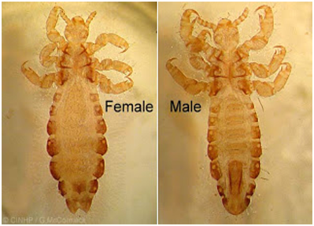
Kutu (Pediculus humanus capitis)

Slide 21
Kutu (Pediculus humanus capitis)
Kutu rambut dewasa berbentuk pipih dan memanjang, berwarna putih abu-abu, kepala ovoid bersudut, abdomen terdiri dari 9 ruas, Thorax dari khitir seomennya bersatu.
Pada kepala tampak sepasang mata sederhana disebelah lateral, sepasang antenna pendek yang terdiri atas 5 ruas dan proboscis, alat penusuk yang dapat memanjang.

Slide 22
Kutu (Pediculus humanus capitis)
Tiap ruas thorax yang telah bersatu mempunyai sepasang kaki kuat yang terdiri dari 5 ruas dan berakhir sebagai satu sapit menyerupai kait yang berhadapan dengan tonjolan tibia untuk berpegangan erat pada rambut. (Rikasetiyo, 2007).

Slide 23
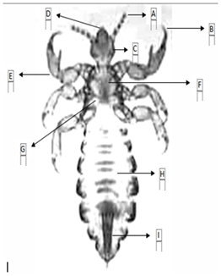
Kutu (Pediculus humanus capitis)
Keterangan Gambar
a. antena
b. kuku tarsus
c. mata
d. ferns
e. tibia
f. torax
g. spirakle
h. segmen abdomen
i. lempeng pleural dengan spirakle abdomen
Badan pipih dorsoventral, tidak ada sayap, kepala berbentuk segitiga, segmen toraks toraks menyatu dan abdomen bersegmen
(Prianto, dkk., 2004).

Slide 24
Kutu (Pediculus humanus capitis)
Kutu rambut jantan berukuran 2 mm, alat kelamin berbentuk seperti huruf “V”.
Sedangkan kutu rambut betina berukuran 3mm, alat kelamin berbentuk seperti huruf “V” terbalik.

Slide 25
Kutu (Pediculus humanus capitis)
Pada ruas abdomen terahir mempunyai lubang kelamin di tengah bagian dorsal dan 2 tonjolan genital di bagian lateral yang memegang rambut selama melekatkan telur.
Jumlah telur yang diletakkan selama hidupnya diperkirakan 140 butir (Brown, H.W dalam Rikasetiyo, 2007).

Slide 26
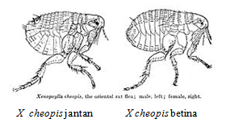
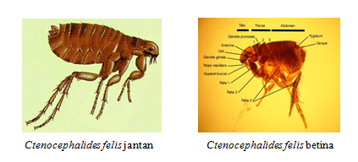
Pinjal

Slide 27
Pinjal
Pinjal yang biasa dikenal kutu loncat atau fleas ada 2 jenis, yaitu kutu loncat pada anjing dan kucing, namun di lapangan lebih sering ditemukan kutu loncat kucing yang juga dapat berpindah dan berkembang biak pada anjing.
Pinjal berukuran kecil dengan panjang 1,5-3,3 mm dan bergerak cepat. Biasanya berwarna gelap (misalnya, cokelat kemerahan untuk kutu kucing).
Pinjal merupakan serangga bersayap dengan bagian-bagian mulut seperti tabung yang digunakan untuk menghisap darah host mereka.

Slide 28
Pinjal
Kaki pinjal berukuran panjang, sepasang kaki belakangnya digunakan untuk melompat (secara vertikal sampai 7 inch (18 cm); horizontal 13 inch (33 cm)).
Pinjal merupakan kutu pelompat terbaik diantara kelompoknya. Tubuh pinjal bersifat lateral dikompresi yang memudahkan mereka untuk bergerak di antara rambut-rambut atau bulu di tubuh inang.
Kulit tubuhnya keras, ditutupi oleh banyak bulu dan duri pendek yang mengarah ke belakang, dimana bulu dan duri ini memudahkan pergerakan mereka pada hostnya.

Slide 29
Pinjal
Tahap Telur
Seekor kutu betina dapat bertelur 50 telur per hari di hewan peliharaan. Telurnya tidak lengket, mereka mudah jatuh dari hewan peliharaan dan menetas dalam dua atau lima hari. Seekor betina dapat bertelur sekitar 1.500 telur di dalam hidupnya.
Tahap Larva
Setelah menetas, larva akan menghindar dari sinar ke daerah yang gelap sekitar rumah dan makan dari kotoran kutu loncat (darah kering yang dikeluarkan dari kutu loncat). Larva akan tumbuh, ganti kulit dua kali dan membuat kepompong dimana mereka tumbuh menjadi pupa.

Slide 30
Pinjal
Tahap Pupa
Lama tahap ini rata-rata 8 sampai 9 hari. Tergantung dari kondisi cuaca, ledakan populasi biasanya terjadi 5 sampai 6 minggu setelah cuaca mulai hangat. Pupa tahap yang paling tahan dalam lingkungan dan dapat terus tidak aktif sampai satu tahun.
Tahap Dewasa
Kutu loncat dewasa keluar dari kepompong nya waktu mereka merasa hangat, getaran dan karbon dioksida yang menandakan ada host di sekitarnya. Setelah mereka loncat ke host, kutu dewasa akan kawin dan memulai siklus baru. Siklus keseluruhnya dapat dipendek secepatnya sampai 3-4 minggu

Slide 31
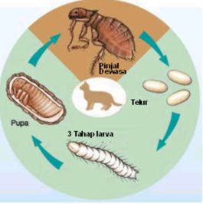
Pinjal

